Slide 1
শুভ সকাল
আজ

Slide 2
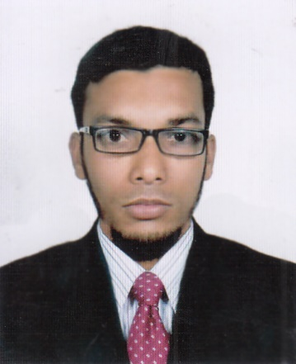
শিক্ষক পরিচিতি
পাঠ পরিচিতি
শ্রেণী –অষ্টম
বিষয়- কুরআন মাজীদ ও তাজবীদ
অধ্যায়-তৃতীয়
পাঠ-প্রথম
সময়- ৪৫ মিনিট
তারিখ- ১৩/০৩/২০২০ ইং
মোঃ শুকুর আলী
সহকারি শিক্ষক
গোভীপুর দাখিল মাদরাসা,
মেহেরপুর সদর।
মোবাঃ ০১৯২৪৪৪৫২০৫
ই-মেইল- md.shukur2015@gmail.com
Batch-35 ,ID-1024

Slide 3
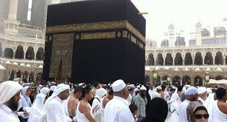
নিচের ছবিটি দেখ ও চিন্তা করে বল

Slide 4
হজ্জ

Slide 5
অধ্যয় শেষে শিক্ষার্থীরা যা জানতে পারবে ......
১
হজ কী বলতে পারবে।
২
হজের ফরজ, ওয়াজিব গুলো বর্ননা করতে পারবে।
৩
হজের নিষিদ্ধ কাজ গুলো ব্যাখ্যা করতে পারবে।

Slide 6
হজ্জ অর্থ
العردة
সংকল্প করা
ইচ্ছা করা

Slide 7
নির্দিষ্ট দিনসমুহে নির্ধারিত পদ্ধতিতে আল্লাহর নৈকট্যও সন্তুষ্টি লাভের উদ্দেশ্যে পবিত্র কাবা ঘর ও সংশ্লিষ্ট স্থানসমুহে বিশেষ কার্যাদি সম্পাদন করাকে হজ্জ বলে।

Slide 8
হজ্জের ফরজ
তওয়াফ করা
আরাফাতের মাঠে
অবস্থান করা
ইহরাম বাধা

Slide 9
হজের ওয়াজিব সাতটি
১)আরাফার ময়দান হতে আসার সময় মুযদালিফায় অবস্থান করা।
২) সাফা ও মারোয়া পাহারের মাঝখানে দৌড়ানো।
৩) শয়তান কে কংকর নিক্ষেপ করা।
৪) বিদায়ি তাওয়াফ করা।
৫) মাথামুড়ানো বা চুল কাটা
৬) কুরবানি করা।

Slide 10
দলীয় কাজ
হজের ওয়াজিব গুলো লিখ।

Slide 11
মূল্যায়ন
১) হজ অর্থ কি ?
(ক) ইচ্ছাকরা
(খ) দান করা
(গ) ত্যাগ করা
(ঘ) পবিত্র করা
২) হজের ওয়াজিব কাজ কয়টি?
(ক) ৫টি
(খ) ৩টি
(গ) ৬টি
(ঘ)১০টি

Slide 12
বাড়িরকাজ
হজ পালনের নিয়মগুলো লিখে আনবে।

Slide 13
সকলকে ধন্যবাদ

